Slide 1
STORY보드

Slide 2
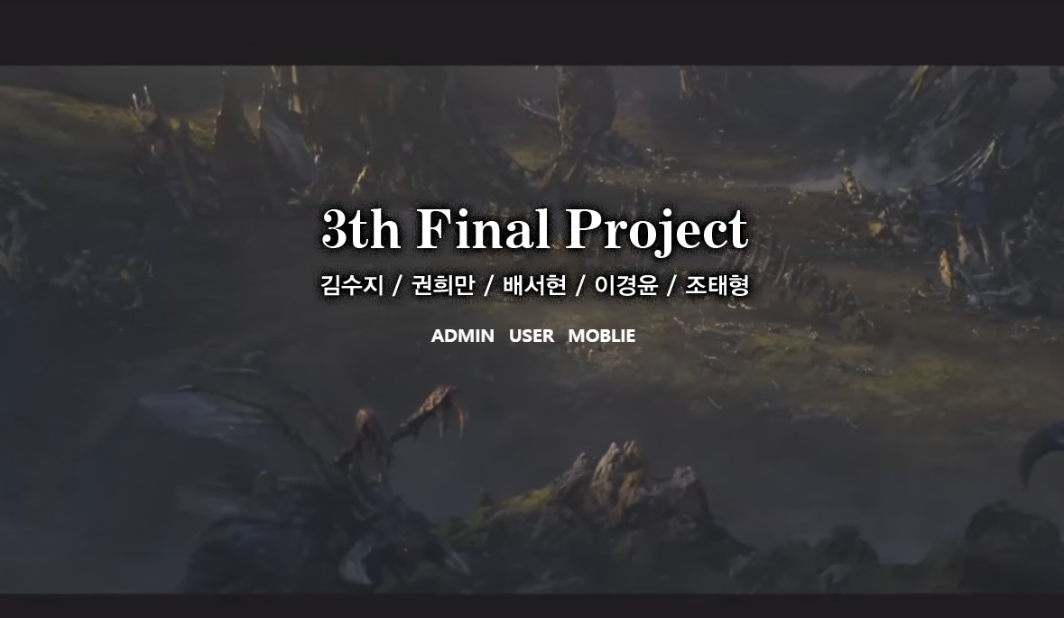
커뮤니티 Index 화면
[admin] / [user] / [mobile]
[admin] : 관리자 페이지
[user] : 사용자 페이지
[mobile] : 모바일 페이지

Slide 3
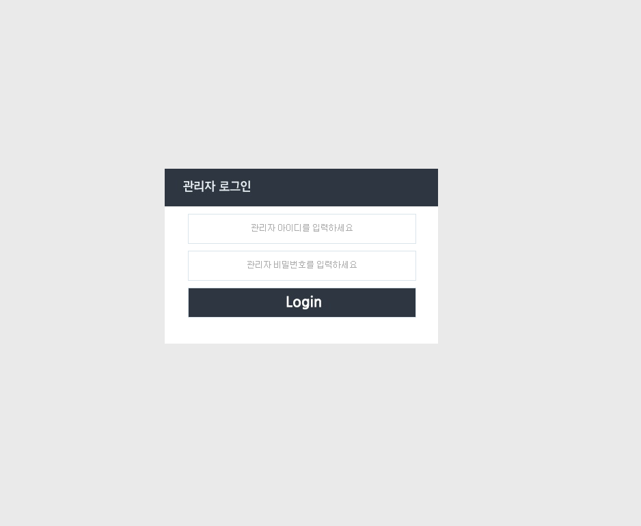
Admin의 main 화면
로그인 후 관리자 페이지
사용 가능
AUTHOR코드가 admin
인 경우에만 들어갈 수
있음

Slide 4
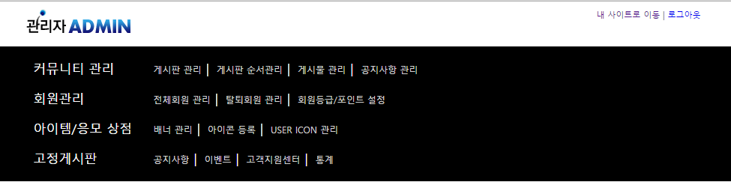
커뮤니티 관리 : 게시판 관리 | 게시판 순서관리 | 게시판 관리 | 공지사항 관리
회원관리 : 전체회원관리 | 탈퇴회원관리 | 회원등급/포인트 설정
아이템/응모 상점 : 배너관리 | 아이콘 등록 | USER ICON 관리
고정게시판 : 공지사항 | 이벤트 | 고객지원센터 | 통계
Admin의 메뉴화면

Slide 5
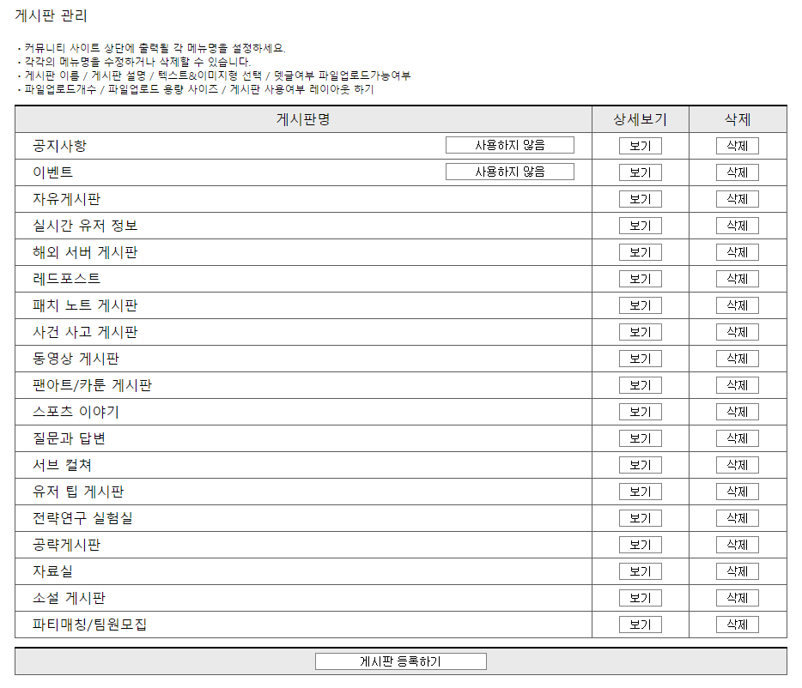
커뮤니티 [게시판 관리]
[1] 게시판 사용 여부를
확인함
[2] 해당 게시판의 상세
보기
[3] 해당 게시판 삭제
[4] 게시판 등록
1
2
3
4

Slide 6
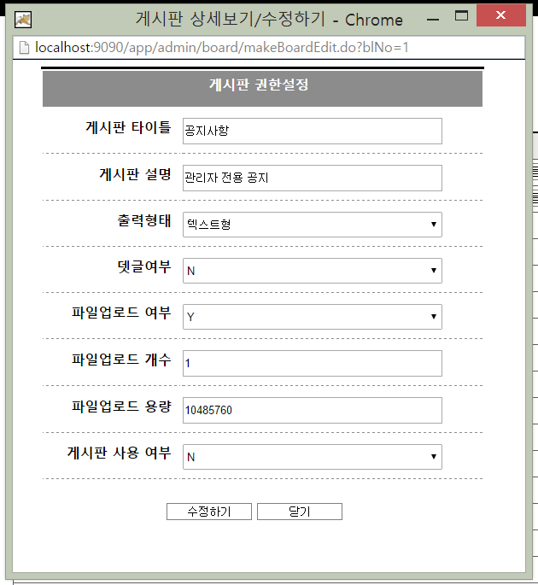
커뮤니티 [게시판 관리]
[1] 수정을 누를 경우
해당 게시판의 상세정보
를 볼 수 있으며, 수정이
필요한 경우 수정 가능
1

Slide 7
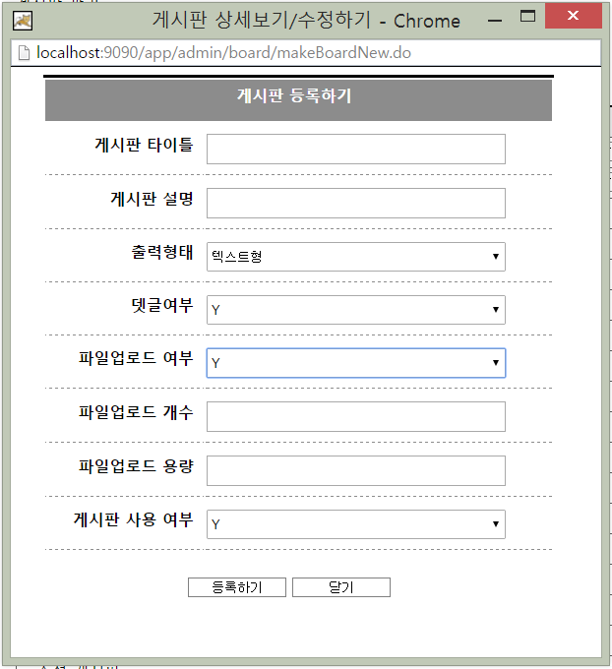
커뮤니티 [게시판 관리]
[1] 게시판 등록 페이지
파일 업로드 여부를 N
으로 할 경우엔 파일
업로드 관련 탭이 사라짐
1

Slide 8
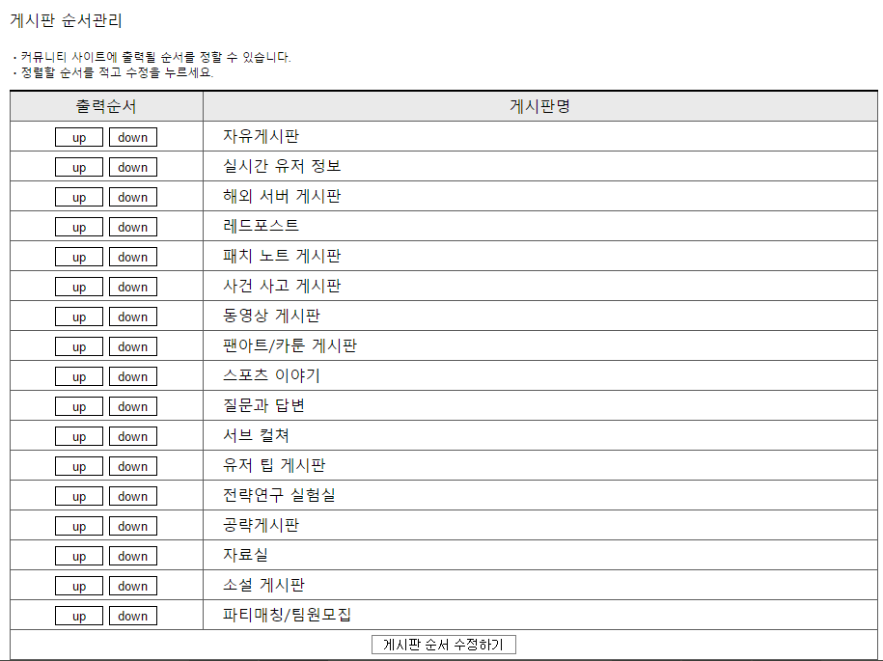
커뮤니티
[게시판 순서관리]
[1] 게시판의 순서를
위/아래로 정렬 할 수
있다.
[2] 게시판의 타이틀
[3] 3번 버튼을 누를 경우
게시판의 순서가 저장됨
1
2
3

Slide 9
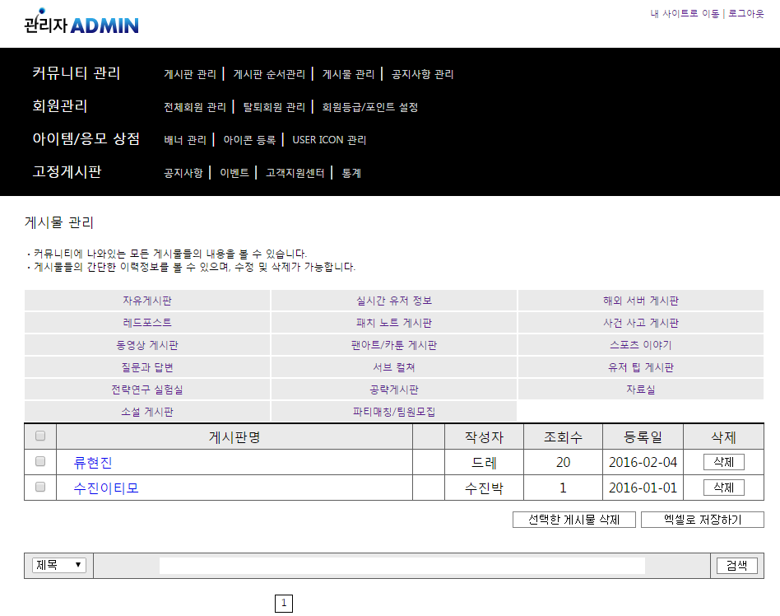
커뮤니티
[게시물 관리]
게시물을 종류 나열
게시판 관리에 등록되어
있는 게시판들이 나옴
[1] 게시판에 등록되어
있는 게시물들이 나옴
[2] 해당 게시판에 게시물
들이 나옴. 작성자 조회수
등록일 등의 정보가 나옴
[3] 개별 삭제 및 전체
삭제가 가능
[4] 해당 게시물들을
종류별로 삭제 가능
1
2
3
4

Slide 10
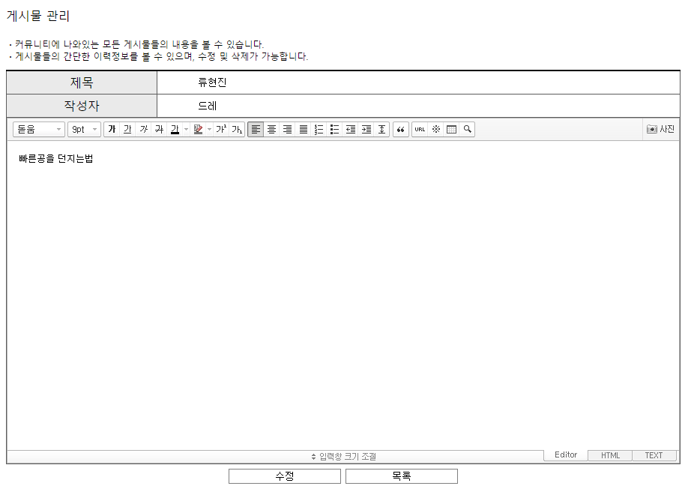
커뮤니티
[게시물 관리]
게시물 관리의 디테일
[1] 게시물 관리의
디테일 부분으로 바로
어드민 부분에서 수정이
가능함
1

Slide 11
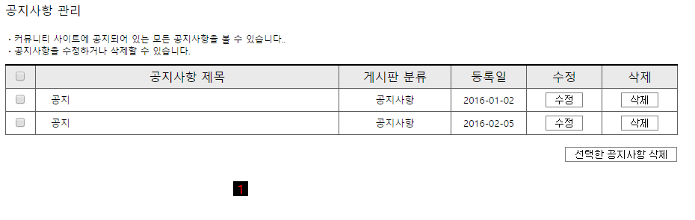
커뮤니티
[공지사항 관리]
[1] 게시판에 등록되어
있는 게시물들이 나옴
해당 게시판에 게시물
들이 나옴. 작성자 조회수
등록일 등의 정보가 나옴
[2] 개별 삭제 및 전체
삭제가 가능
1
2

Slide 12
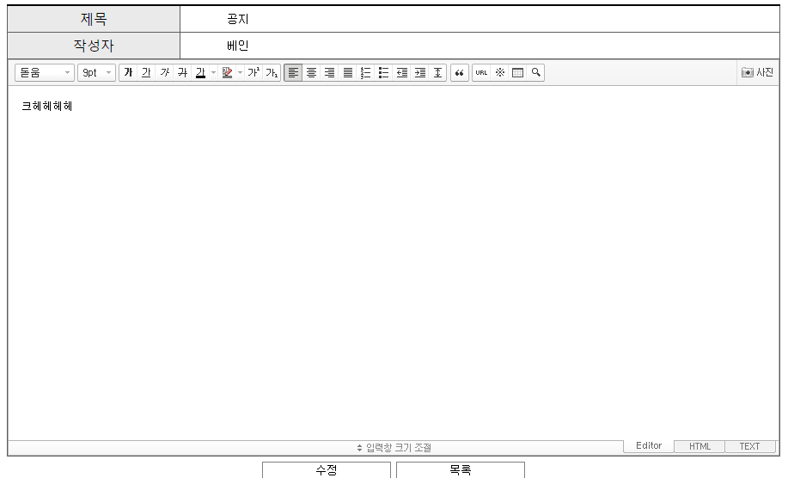
커뮤니티
[공지사항 관리]
공지사항 관리의 디테일
[1] 게시물 관리의
디테일 부분으로 바로
어드민 부분에서 수정이
가능함
1

Slide 13
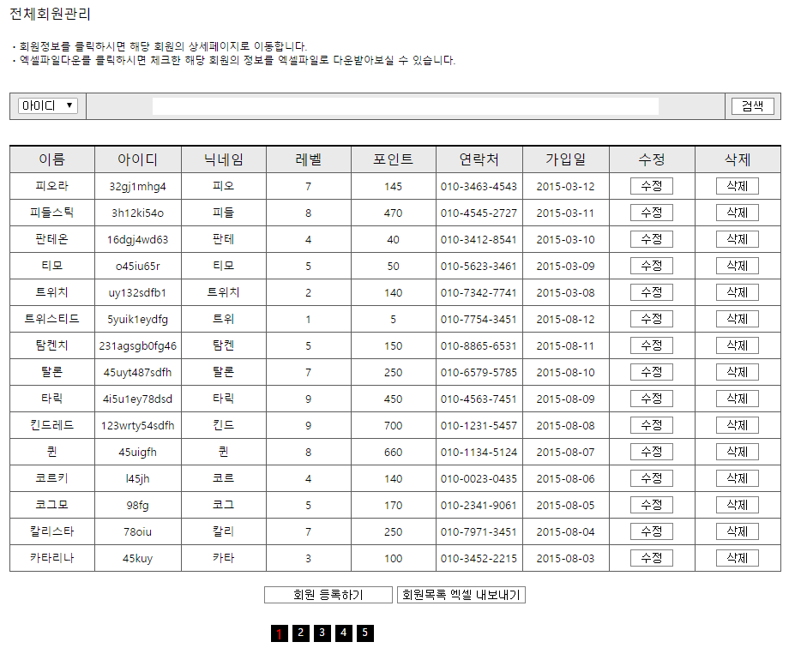
회원관리
[전체회원 관리]
회원목록
[1] 회원을 검색
[2] 회원정보 수정
[3] 회원 등록
[4] 회원을 엑셀로 보내기
[5] 회원 삭제
1
2
5
3
4

Slide 14
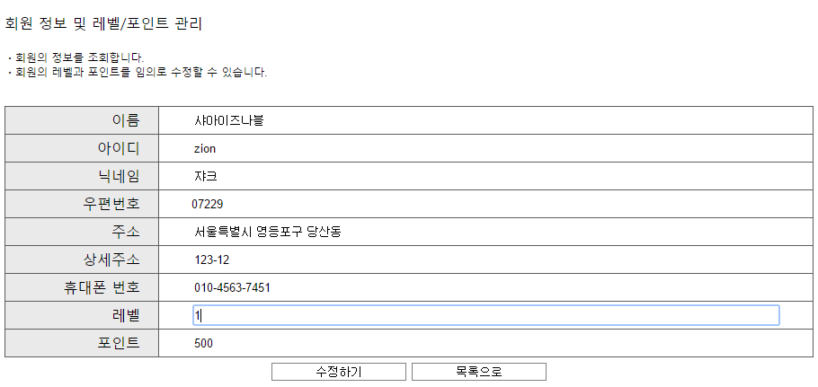
회원관리
[전체회원 관리]
회원수정
[1] 회원의 레벨과 포인트
를 관리자가 임의로 수정
가능
[2] 수정하기 버튼을 누르
면 수정 확정
2
1
2

Slide 15
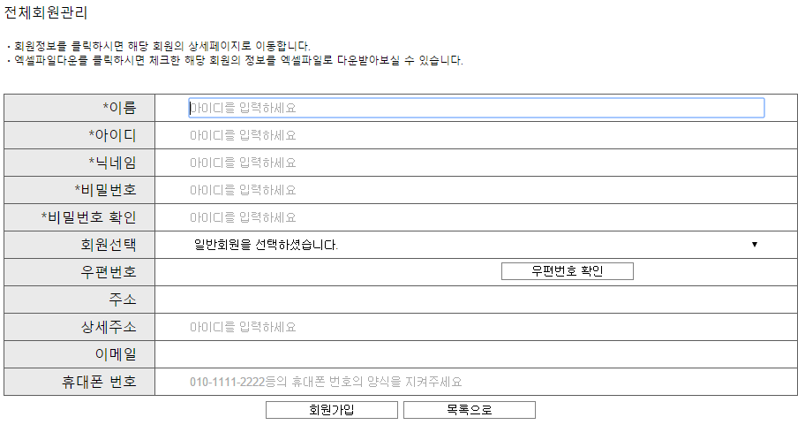
회원관리
[전체회원 관리]
회원가입
[1] 회원을 관리자가
직접 등록
특이사항 : 관리자 단에선
회원 [어드민/일반회원]을
선택할 수 있다.
1

Slide 16
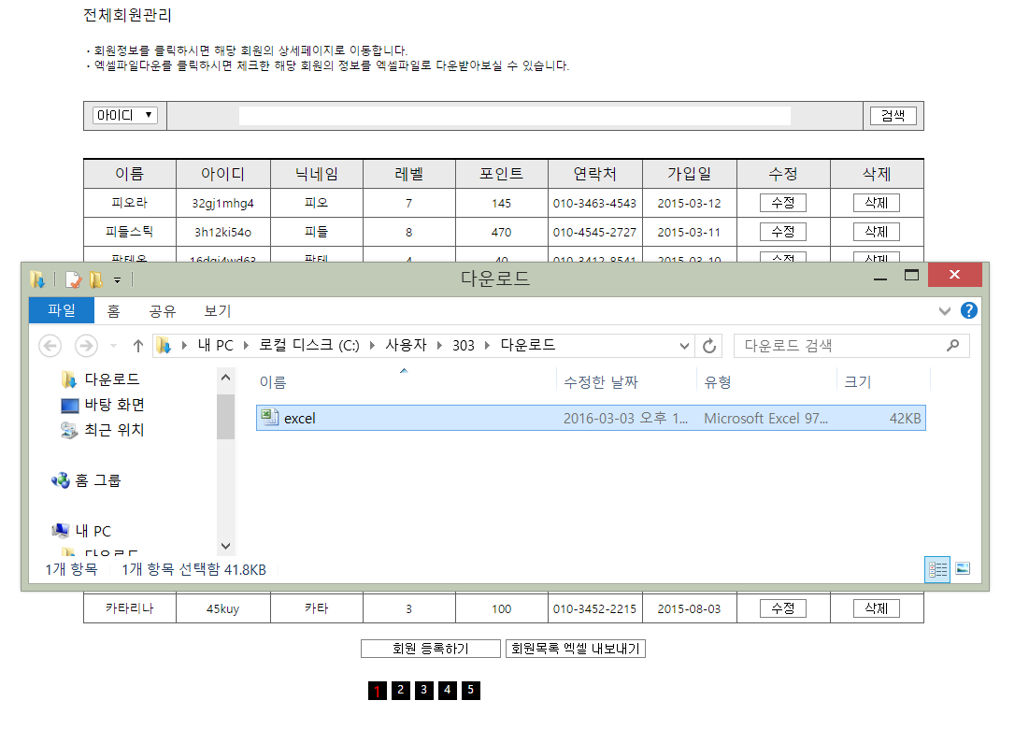
회원관리
[전체회원 관리]
회원 엑셀로 다운
[1] 엑셀 내보내기 버튼
[2] 결과 창
2
1

Slide 17
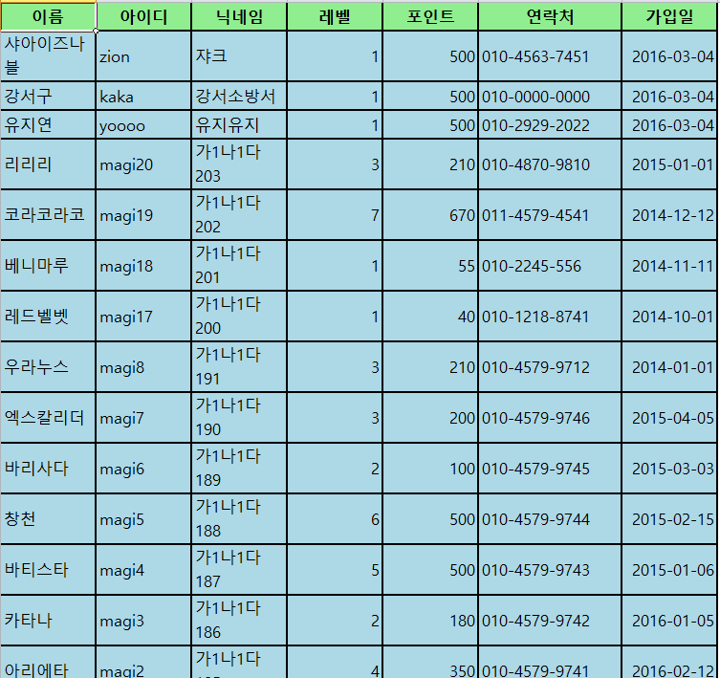

Slide 18
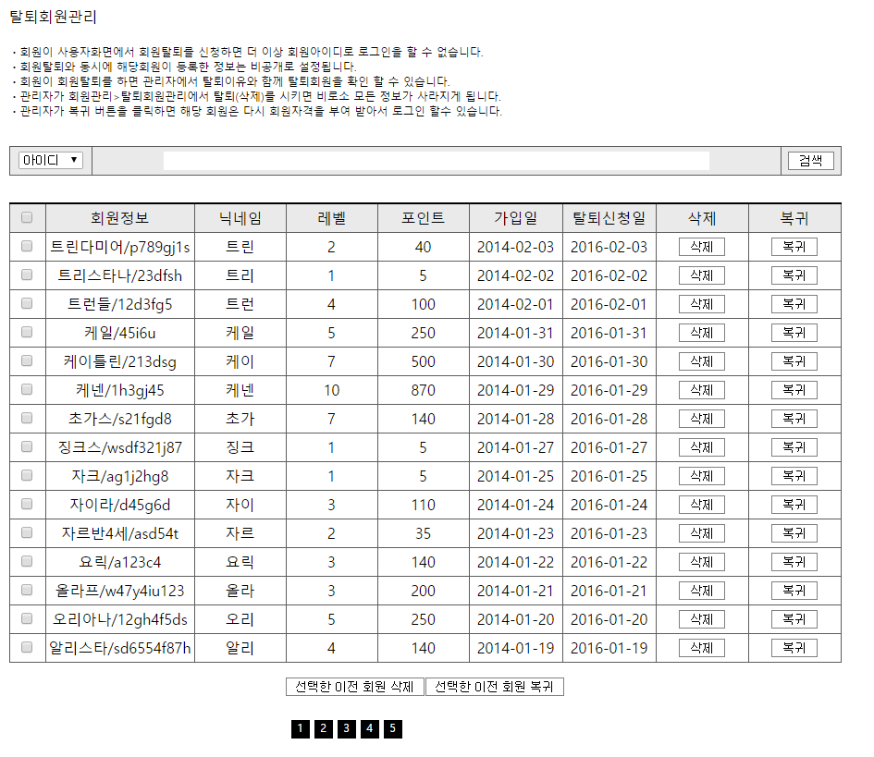
회원관리
[탈퇴회원 관리]
[1] 탈퇴회원 검색
[2] 회원을 복귀시킴 /
개별적으로도 가능하고
단체로도 가능
[3] 회원 삭제 / 회원 영구
삭제 / 개별적으로도 가능
하고 단체로도 가능함
1
3
2
3
2

Slide 19
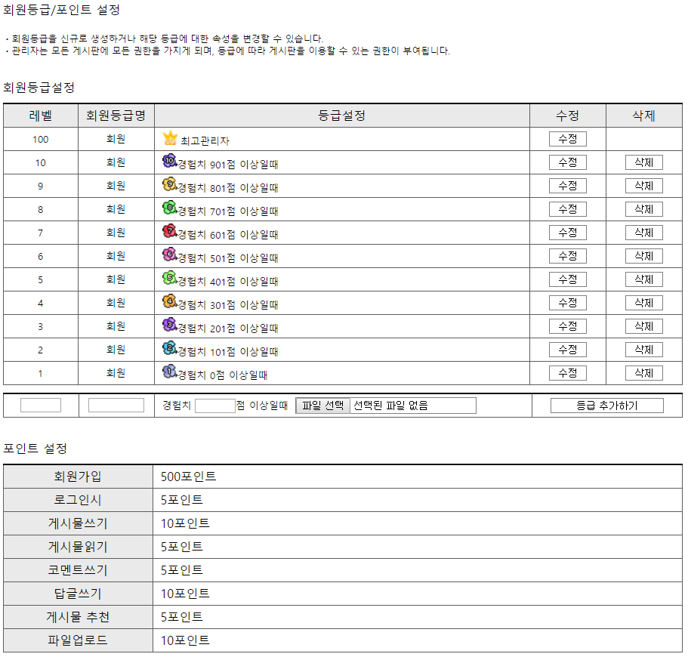
회원관리
[회원등급/포인트 설정]
[1] 회원등급(레벨) 기준을
설정함
개별적으로도 수정이 가능
[2] 회원등급을 추가함
[3] 포인트 기준 확인
(관리자가 직접 포인트를
설정하는 것은 불가능)
1
2
3

Slide 20
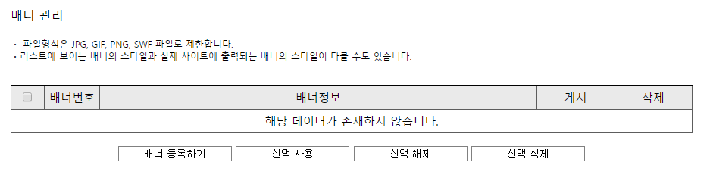
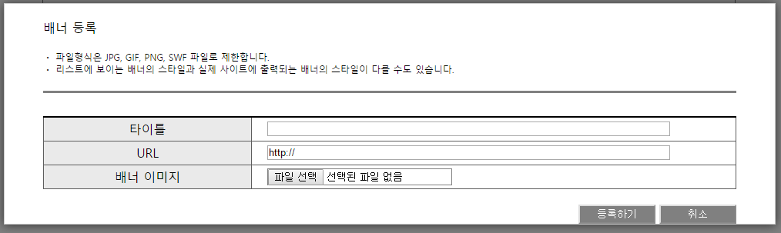
아이템/응모 상점
[배너 관리]
[1]배너 등록
베너의 이름/url/이미지
등록 가능
[2] 배너 등록 후 사용
여부를 선택
[3] 지금 보여지고 있는
배너 부분을 사용 해제
[4] 배너 삭제
1
2
3
4
1

Slide 21
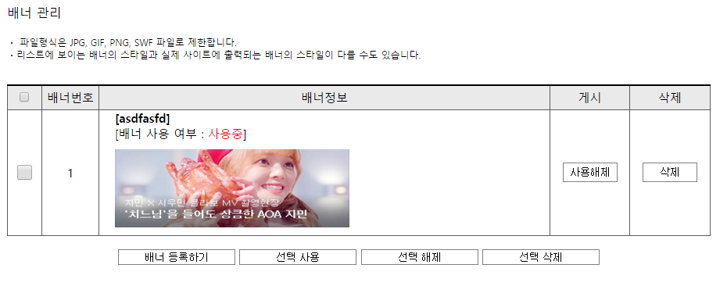
아이템/응모 상점
[배너 관리]
[1] 배너 정보를 보여줌
1

Slide 22
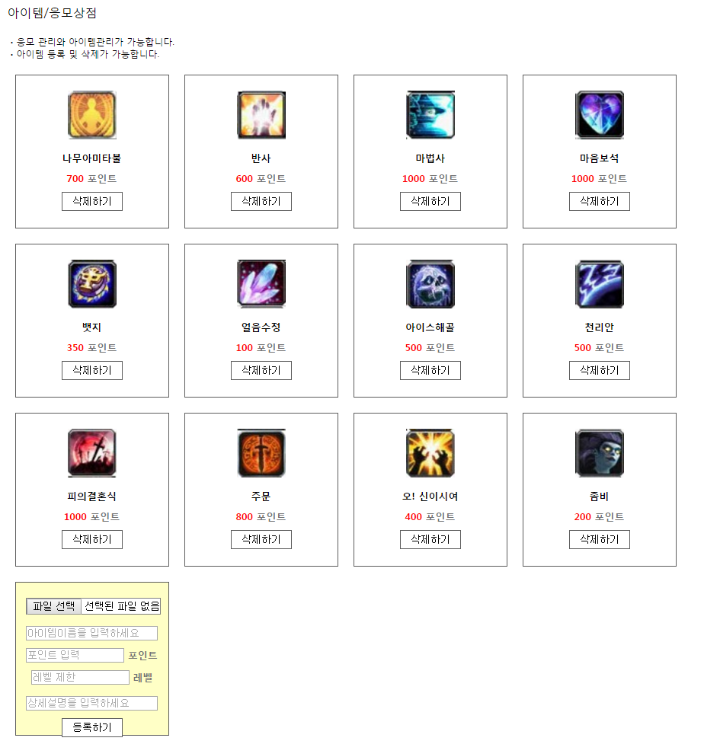
아이템/응모 상점
[아이콘 등록]
[1] 관리자가 등록한
아이콘 진열
[2] 관리자단 아이콘
간편 등록
1
2

Slide 23
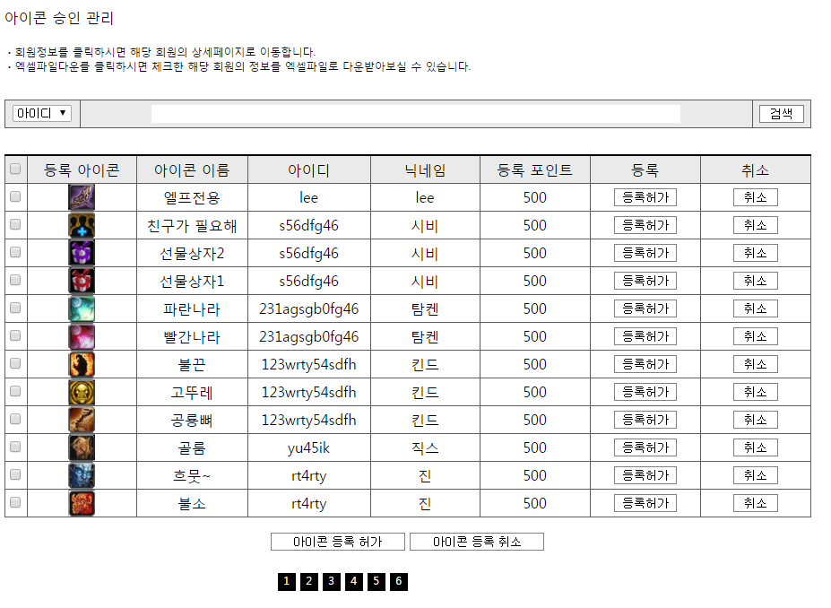
아이템/응모 상점
[USER ICON 관리]
[1] 유저가 아이콘을
올리고 나서 관리자가
아이콘 허가를 누를
경우 해당 아이콘 판매
가능
[2] 관리자가 아이콘
판매를 거부
-> 해당 아이콘이 삭제
[3] 유저가 아이콘을
등록신청을 요청한 목록
3
1
2
1
2

Slide 24
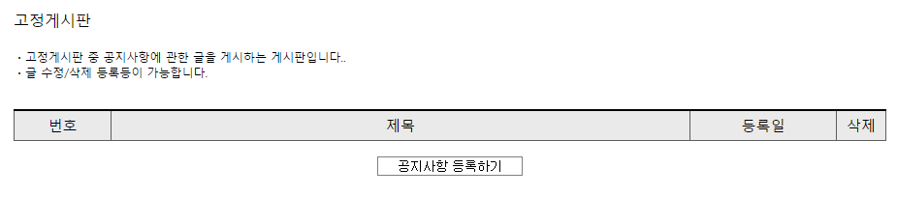
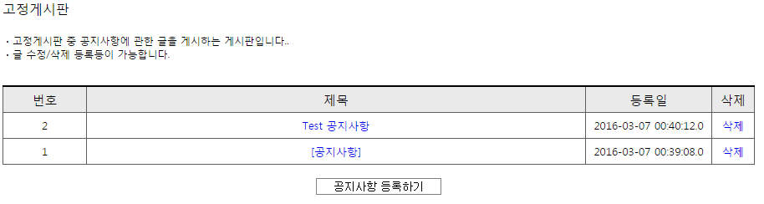
고정게시판
[공지사항]
[1] 공지사항을 등록
상세, 수정 삭제 가능
1

Slide 25
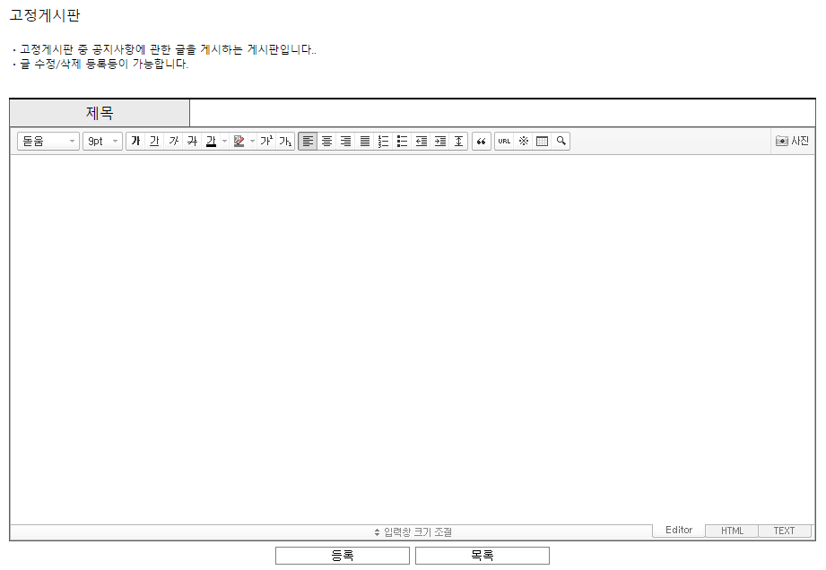
고정게시판
[공지사항]
[1] 공지사항 등록
1

Slide 26
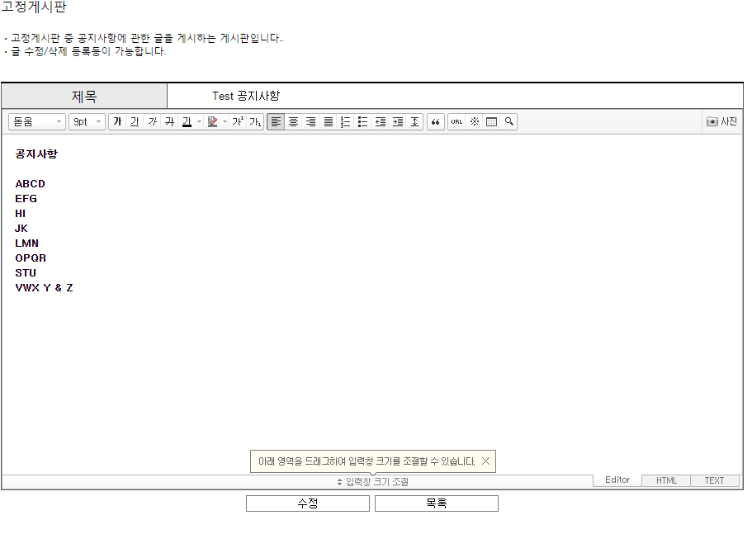
고정게시판
[공지사항]
[1] 공지사항 수정
1

Slide 27
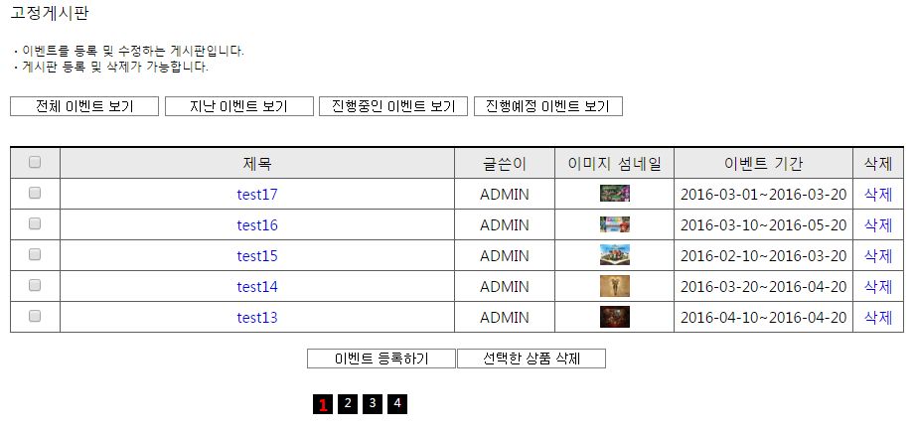
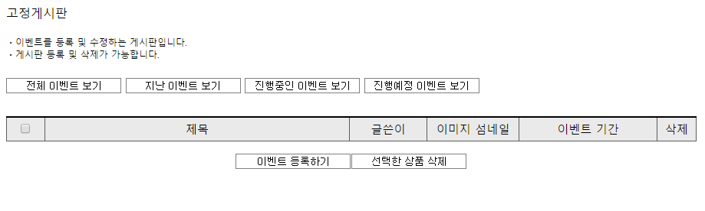
고정게시판
[이벤트]
[1] 이벤트 등록
[2] 이벤트 삭제
[3] 이벤트 보기 중
전체 / 지난 / 진행 중
/ 진행예정 이벤트
보기 가능
3
1
2

Slide 28
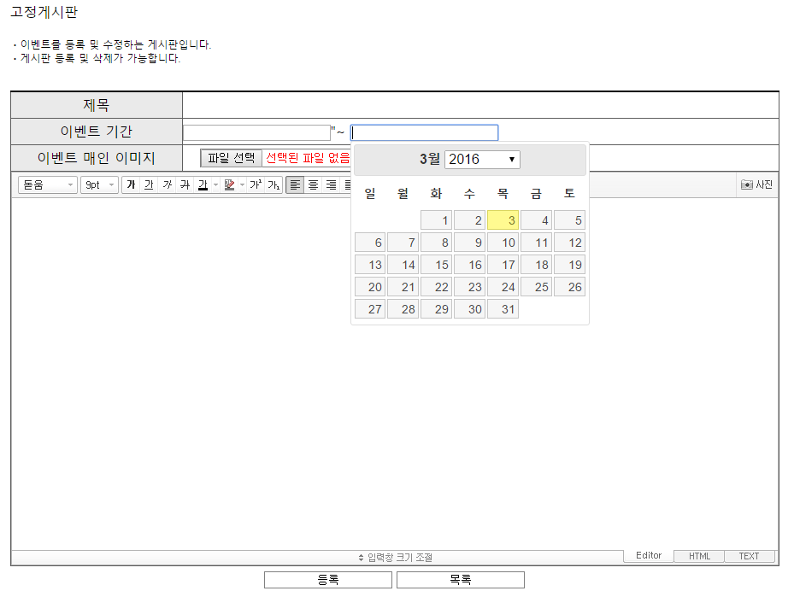
고정게시판
[이벤트]
[1] 이벤트 등록
특이사항 : 날짜등을
적어 이벤트의 진행
경과를 나눔
1
1

Slide 29
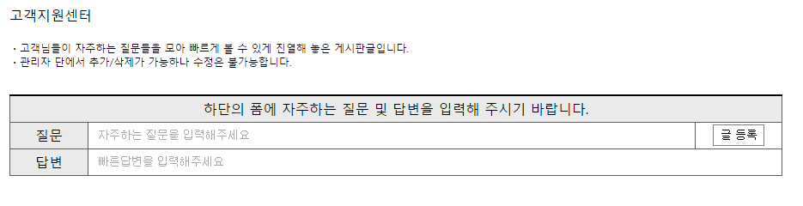
고정게시판
[고객지원센터]
[1] 자주하는 질문 글 등록
글 등록 시 user단에
보여짐
1

Slide 30
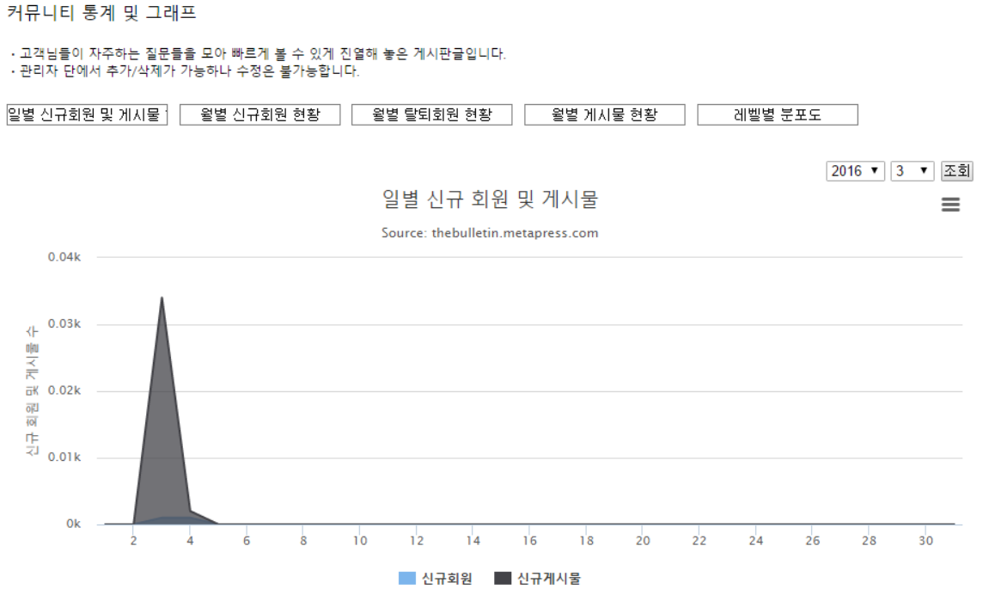
고정게시판
[통계]
[1] 일별 신규회원/게시물
통계 그래프
1

Slide 31
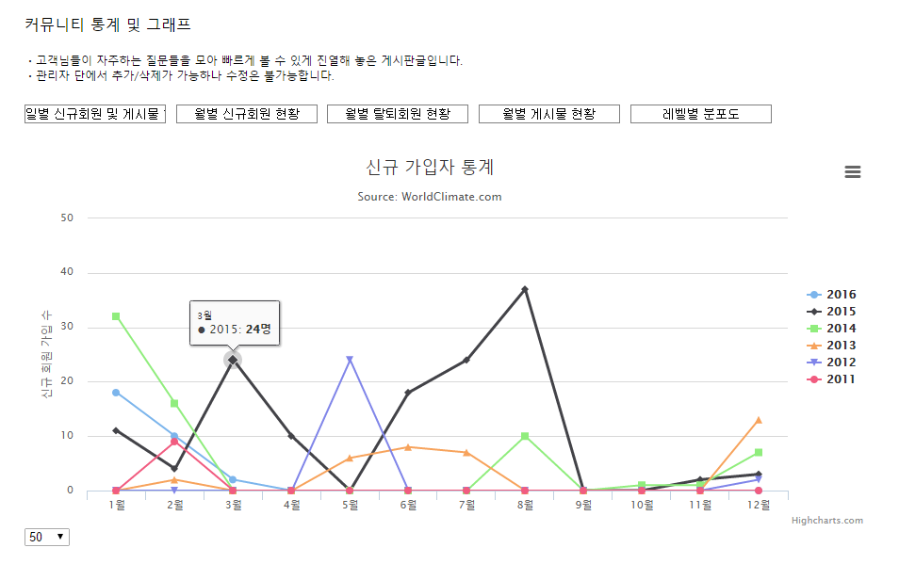
고정게시판
[통계]
[1] 신규회원과 신규
게시물들을 일별/월별로
확인 할 수 있다.
1

Slide 32
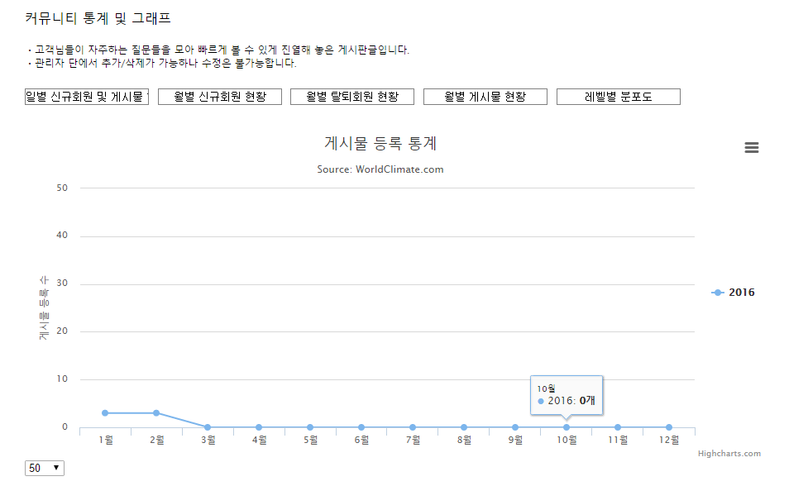
고정게시판
[통계]
[1] 신규회원과 신규
게시물들을 일별/월별로
확인 할 수 있다.
1

Slide 33
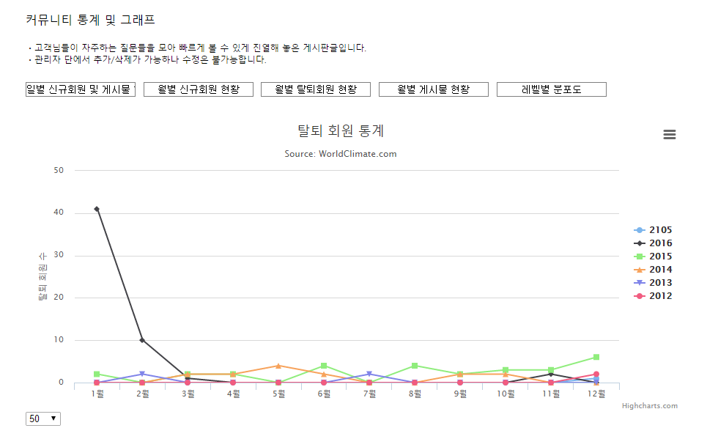
고정게시판
[통계]
[1] 신규회원과 신규
게시물들을 일별/월별로
확인 할 수 있다.

Slide 34
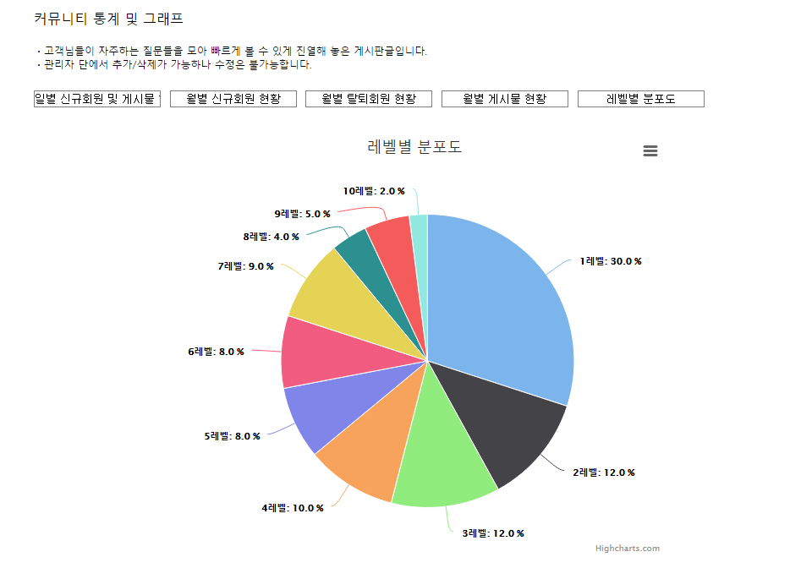
고정게시판
[통계]
[1] 신규회원과 신규
게시물들을 일별/월별로
확인 할 수 있다.

Slide 35
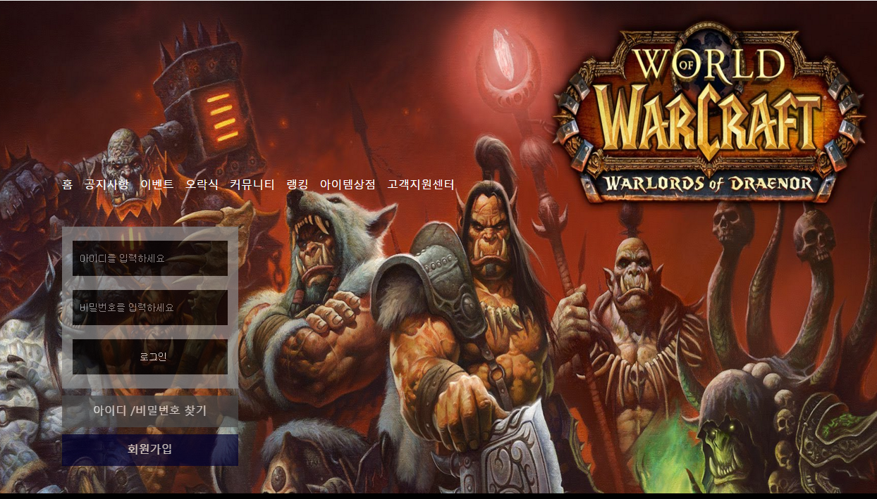
USER PAGE
[MAIN TOP]

Slide 36
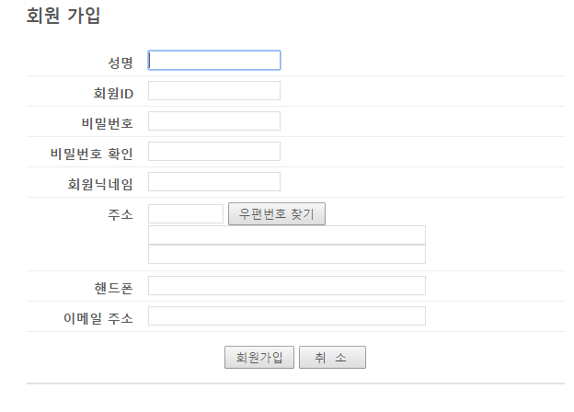
USER PAGE
[MAIN TOP]
[1] 회원가입
1

Slide 37
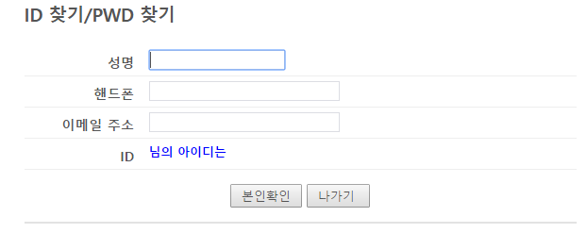
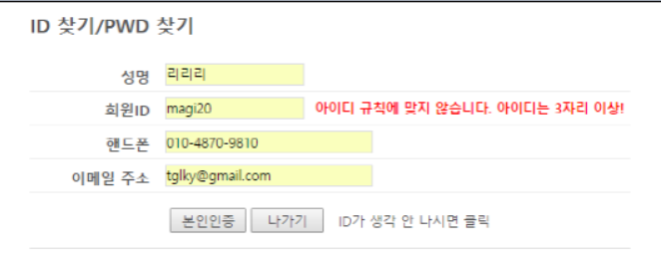
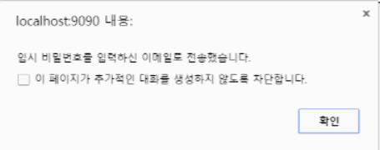
1
USER PAGE
[MAIN TOP]
[1] ID 찾기
[2] PWD 찾기
2

Slide 38
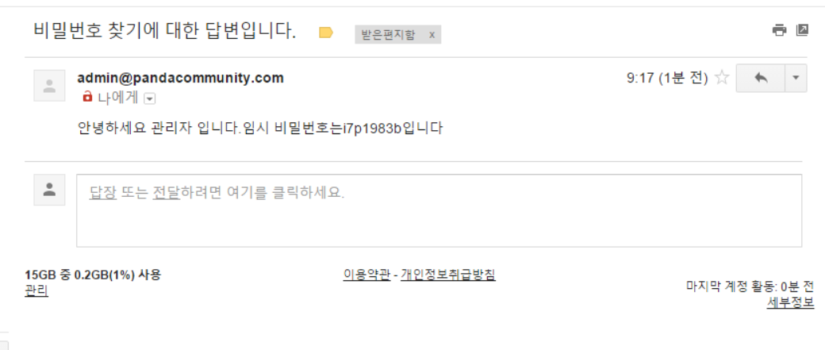
USER PAGE
[MAIN TOP]
[1] PWD 찾기
이메일로 비밀번호를
임의로 변경해서 전송

Slide 39
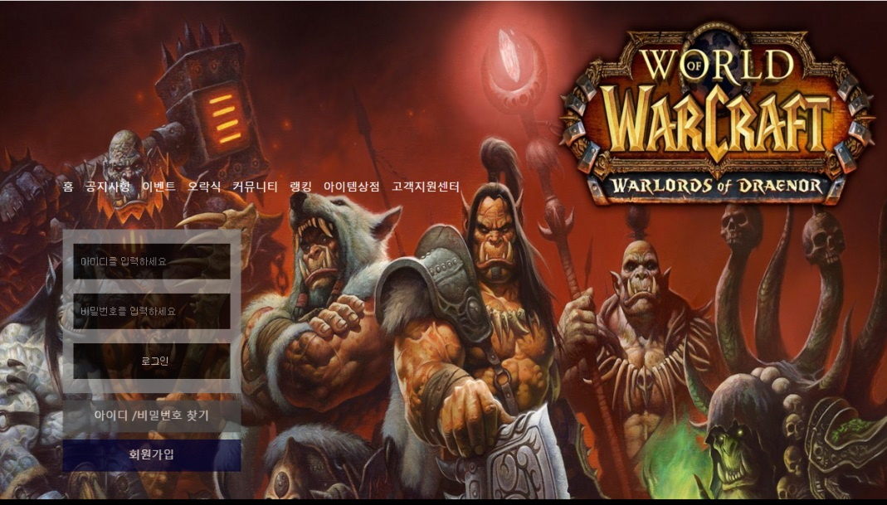
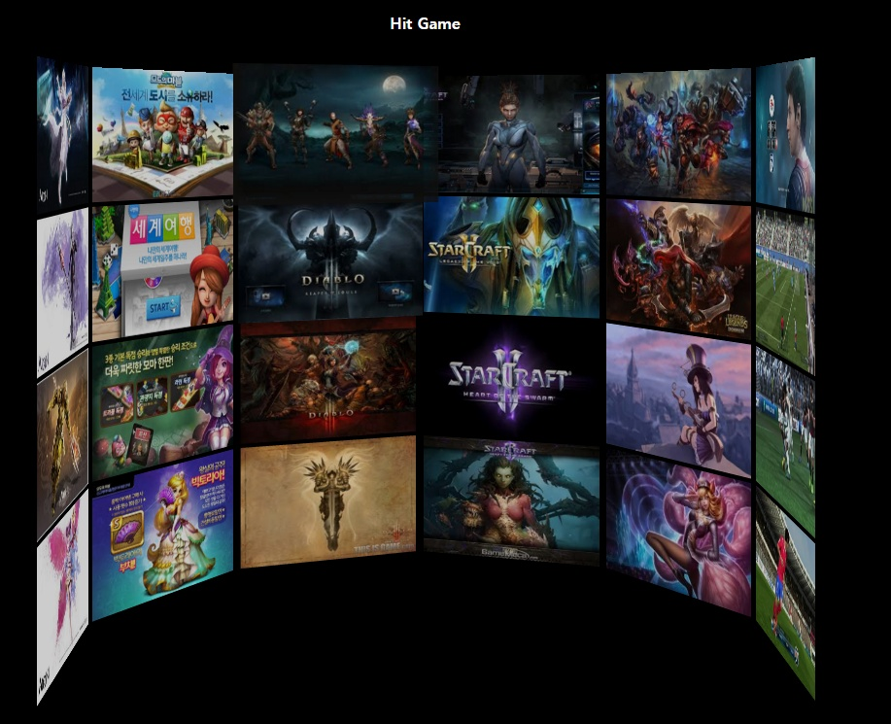
USER PAGE MAIN

Slide 40
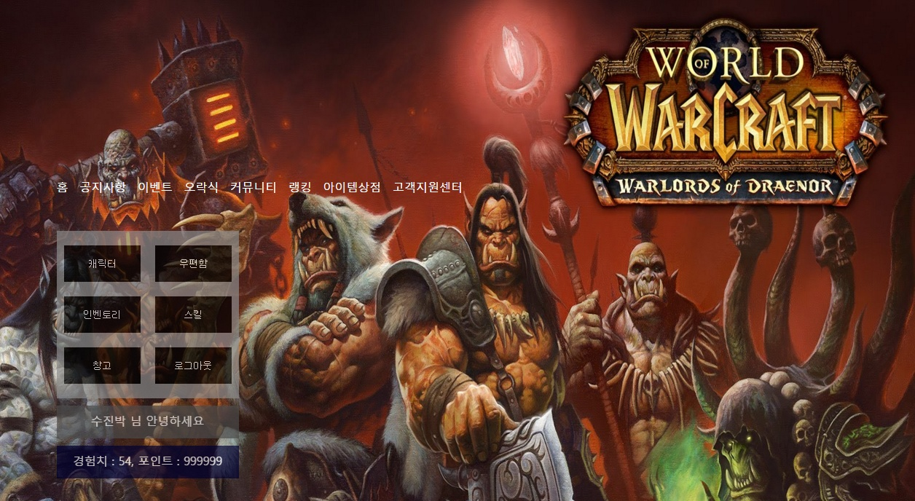
USER PAGE
[MAIN TOP] : LOG IN
[1] 로그인을 하게되면
캐릭터
우편함
인벤토리
스킬
창고
로그아웃
등의 마이페이지를
아이콘으로 나눠서
간편한 UI를 제공

Slide 41
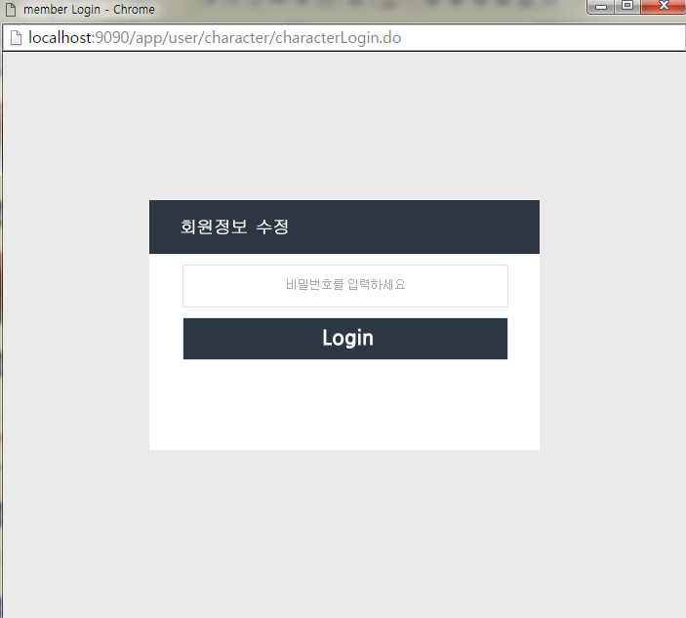
USER PAGE
[MAIN TOP] : LOG IN
캐릭터
[1] 회원정보 수정페이지
[2] 회원정보 변경 및 탈퇴
처리를 하기 위해
선행되는 페이지
로그인이 된 상태에서
비밀번호를 한번 더 입력
한 후 회원정보 수정페이
지 접근 가능
1
2

Slide 42
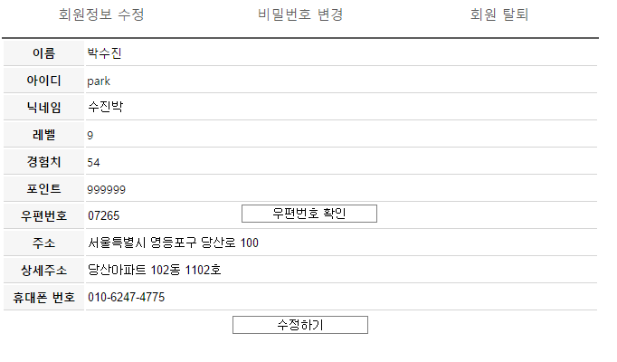
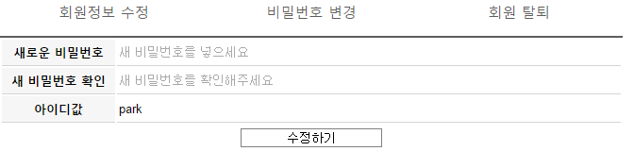
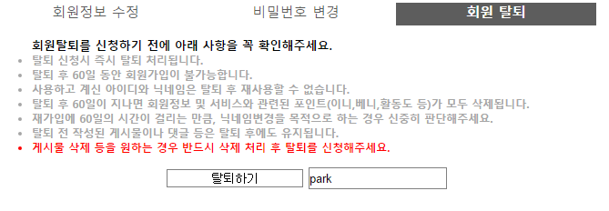
1
USER PAGE
[MAIN TOP] : LOG IN
캐릭터
[1] 회원정보 수정
[2] 비밀번호 변경
[3] 회원 탈퇴
2
3

Slide 43
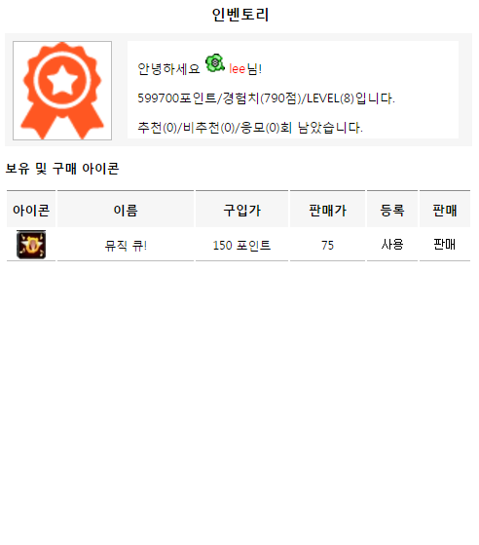
1
USER PAGE
[MAIN TOP] : LOG IN
인벤토리
[1] 상점에서 아이콘을
구매하면 인벤토리에
저장
[2] 사용버튼을 누르게
되면 해당 아이콘이
프로필이미지로 설정
[3] 아이콘을 판매하면
구입포인트의 반값에
판매
2
3

Slide 44


1
USER PAGE
[MAIN TOP] : LOG IN
창고
[1] 내가 쓴 글 목록
게시판에 내가 쓴 글의
목록을 볼 수 있다.
[2] 목록 디테일
내가 쓴 글의 종류를 볼
수 있으나 수정은 불가
2

Slide 45

1
USER PAGE
[MAIN TOP] : LOG IN
스킬
[1] 경험치/포인트에
따라 각 이름에 해당하는
스킬을 습득하여 더 많은
경험치와 포인트를 얻을
수 있다.

Slide 46

1
USER PAGE
[MAIN TOP] : LOG IN
우편함
[1] 쪽지를 보낼 수 있다.
여러명한테 보낼 경우엔
“,” 를 사용하여 보낼 수
있음

Slide 47


1
USER PAGE
[MAIN TOP] : LOG IN
우편함
[1]받은 쪽지함
[2] 받은 쪽지함의 세부
내용을 볼 수 있음.
2

Slide 48



1
USER PAGE
[MAIN TOP] : LOG IN
우편함
[1] 보낸 쪽지함
간단하게 내가 보낸 쪽지
내용을 알 수 있다.
[2] 수신확인함
상대방이 글일 읽을 경우
미확인/수신확인 이라는
글이 뜸
[3] 쪽지 삭제함
쪽지를 삭제 할 수 있는
쪽지 삭제함
2
3

Slide 49


USER PAGE
공지사항
[1] 어드민 단에서 쓴
공지사항이 이쪽으로
보여짐
관리자의 경우 user 단에
바로 글을 쓸 수 있음
[2] 게시판 바로가기
[3] 게임 영상
옆에 리스트 수정
2
1
3

Slide 50

USER PAGE
이벤트
[1] 어드민 단에서 쓴
이벤트 상황이 이쪽으로
보여짐
[2] 이벤트 상황
전체이벤트
진행이벤트
지난이벤트
예정이벤트 별로
보여지기
1
2

Slide 51

USER PAGE
오락실
[1] 오락실 슬라이드
1

Slide 52

USER PAGE
오락실
- O / X GAME

Slide 53

USER PAGE
오락식
랜덤으로 포인트를
얻을 수 있음

Slide 54

USER PAGE
오락실
- 촛불게임

Slide 55


USER PAGE
커뮤니티 랭킹
[1] TOP POINT USER
[2] TOP LEVEL USER
[3] 게시판 바로가기
[4] 게임영상
[5] 랭킹 엑셀 다운받기
[6] 내 랭킹/레벨 순위
1
2
3
6
4
5

Slide 56

USER PAGE
고객지원센터
[1] 어드민에서 글을
쓸 경우 이곳에 보여짐
1

Slide 57


USER PAGE
아이템 상점
[아이템 장터]
[1] USER들이 자신의
아이콘을 등록하면
ADMIN에서 등록 아이콘
을 보고 선별하여 등록
여부를 선택함
[2] 관리자가 승인한
아이콘들의 목록
[3] 유저가 아이콘 등록시
보여지는 화면
1
2
3

Slide 58

USER PAGE
아이템 상점
[아이템샵]
[1] 관리자가 등록한
아이콘 진열
[2] 제한 레벨이 낮은순/
높은순 또는
가격이 낮은순/높은순
으로 검색
2
1

Slide 59

USER PAGE
아이템 상점
[아이템샵]
[1] 관리자가 등록 사용한
배너가 보여짐
등록한 배너가 없을때는
배너가 사라짐
1

Slide 60


USER PAGE
공지사항
인기게시판
리스트

Slide 61


USER PAGE
랭킹
새로운 글
리스트

Slide 62


USER PAGE
-고객지원센터
-인기글 리스트

